Slide 1
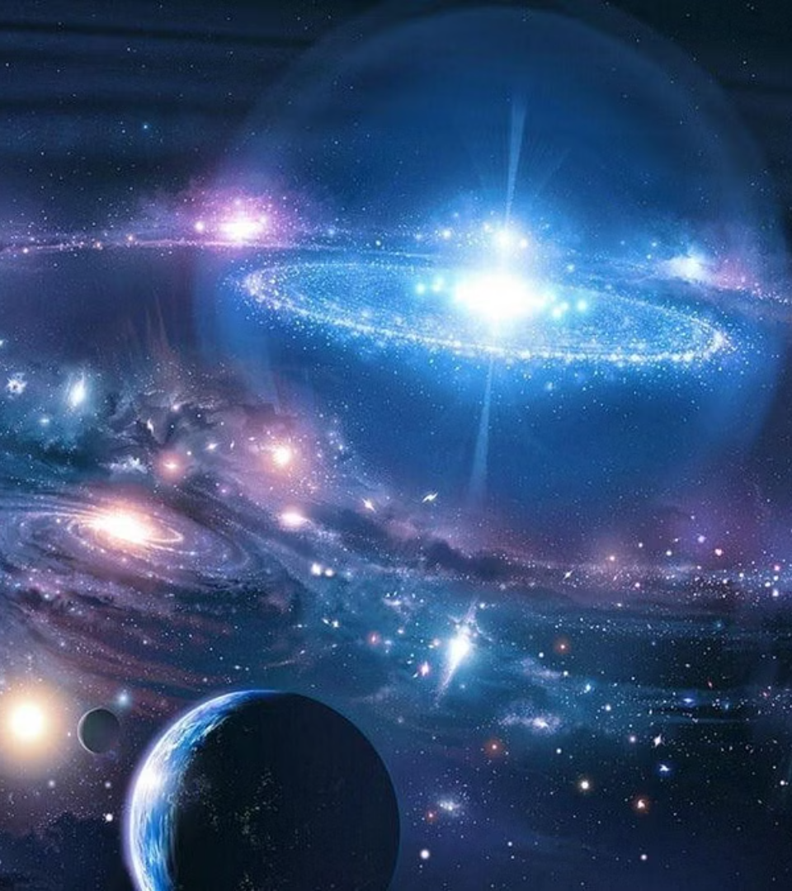
Космология начала ХХ века
newUROKI.net
В начале 20-го века наше понимание Вселенной претерпело революционные изменения. Открытия в области астрономии и физики привели к формированию новой научной дисциплины - космологии, которая занимается изучением структуры и эволюции Вселенной в целом. Эта презентация проведет вас через ключевые события и концепции, которые определили космологию начала ХХ века.
Презентация для урока астрономии в 10 классе по теме: "Космология начала 20 века"
«Новые УРОКИ» newUROKI.net
Всё для учителя – всё бесплатно!

Slide 2
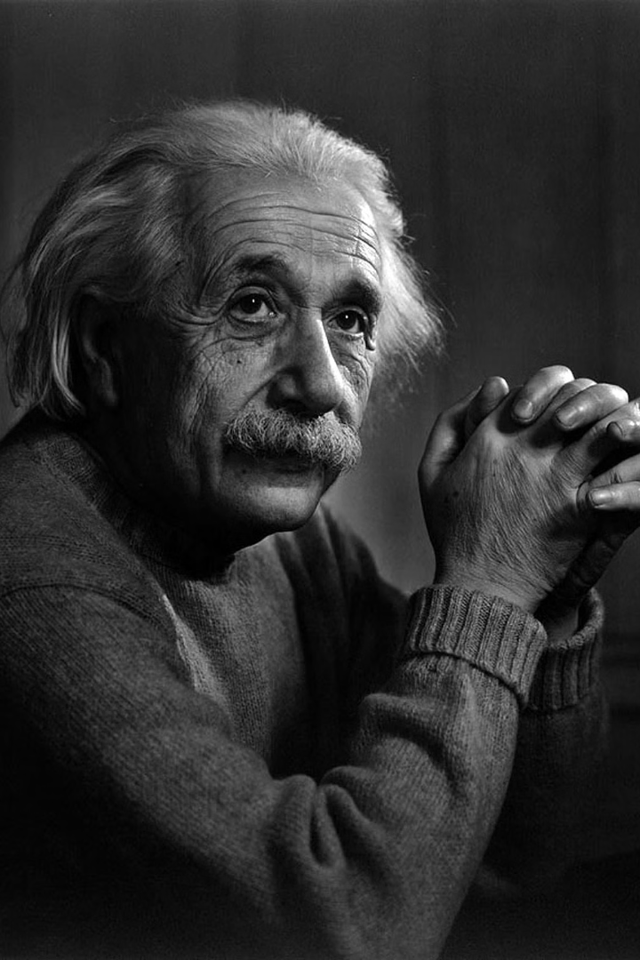
newUROKI.net
Введение в космологию начала ХХ века
Космология как наука зародилась в начале 20-го века благодаря революционным открытиям в физике. Фундаментальные работы Альберта Эйнштейна по теории относительности, а также наблюдения за движением и спектрами галактик позволили ученым сформулировать новые представления о структуре и эволюции Вселенной. Этот период отмечен переходом от статичной модели Вселенной к динамической, что полностью изменило наше понимание космоса.

Slide 3
newUROKI.net
Красное смещение в спектрах галактик
Наблюдение
1
В 1912 году Весто Слайфер обнаружил, что спектры большинства галактик имеют красное смещение - линии в их спектрах сдвинуты к более длинным волнам по сравнению с лабораторными спектрами.
2
Интерпретация
Это красное смещение было интерпретировано как эффект Доплера, указывающий на то, что большинство галактик удаляются от Млечного Пути.
Вывод
3
Наличие красного смещения у большинства галактик стало одним из первых свидетельств того, что Вселенная не является статичной, а находится в процессе расширения.

Slide 4
newUROKI.net
Закон Хаббла: открытие и значение
Открытие Хаббла
Значение закона Хаббла
Дальнейшее развитие
В 1929 году американский астроном Эдвин Хаббл установил, что скорость удаления галактик пропорциональна их расстоянию от Млечного Пути. Это позволило сформулировать закон, который связывает расстояние до галактик с их скоростью разбегания.
Последующие наблюдения и измерения уточнили значение постоянной Хаббла, которая определяет скорость расширения Вселенной. Это, в свою очередь, позволило более точно оценить возраст и размеры Вселенной.
Открытие Хаббла подтвердило, что Вселенная находится в состоянии расширения. Это стало ключевым доказательством того, что Вселенная возникла в результате Большого Взрыва, а не является статичной и неизменной. Закон Хаббла заложил основы современной космологии.

Slide 5
newUROKI.net
Элементы общей теории относительности
Пространство-время
Гравитация
Общая теория относительности Эйнштейна ввела революционное представление о том, что пространство и время не являются абсолютными, а составляют единое пространственно-временное континуум, искривленный массами и энергией.
Согласно ОТО, гравитация не является силой, а представляет собой искривление пространства-времени, вызванное наличием масс. Это позволило объяснить многие астрономические явления, ранее не объяснимые в рамках ньютоновской теории.
Уравнения Эйнштейна
Космологические следствия
Центральным элементом ОТО являются уравнения Эйнштейна, которые математически описывают взаимосвязь между геометрией пространства-времени и распределением масс и энергии во Вселенной.
Решение уравнений Эйнштейна для всей Вселенной привело к выводу, что Вселенная в целом должна быть либо расширяющейся, либо сжимающейся, но не может быть статичной.

Slide 6
newUROKI.net
Расширение Вселенной: доказательства и последствия
Красное смещение
Наблюдение красного смещения галактик, открытое Слайфером и подтвержденное законом Хаббла, стало прямым свидетельством расширения Вселенной.
Реликтовое излучение
Открытие реликтового излучения в 1964 году, соответствующего тепловому излучению "горячей" ранней Вселенной, предсказанному теорией Большого Взрыва, стало дополнительным подтверждением расширяющейся Вселенной.
Эволюция галактик
Наблюдения за эволюцией галактик и звездных скоплений также указывают на общее расширение Вселенной в прошлое, начиная с горячего и плотного начального состояния.

Slide 7
newUROKI.net
Нестационарность Вселенной: теория Фридмана
Александр Фридман
Уравнения Фридмана
Теория Большого Взрыва
Советский математик и физик, который в 1922 году первым вывел решения уравнений Эйнштейна, описывающие нестационарную, эволюционирующую Вселенную.
Эти уравнения описывают динамику расширения Вселенной во времени, учитывая гравитационное взаимодействие и различные формы энергии во Вселенной.
Модель расширяющейся Вселенной, предложенная Фридманом, стала основой для современной теории Большого Взрыва, объясняющей происхождение и эволюцию наблюдаемой Вселенной.

Slide 8
newUROKI.net
Заключение: ключевые идеи и выводы
1
Революционные открытия
2
Динамическая Вселенная
Начало ХХ века ознаменовалось революционными открытиями в астрономии и физике, которые коренным образом изменили наши представления о Вселенной.
Переход от статичной модели Вселенной к динамической, расширяющейся модели стал ключевым достижением космологии начала ХХ века.
3
Теория Большого Взрыва
4
Продолжение исследований
Теория Большого Взрыва, основанная на решениях уравнений Эйнштейна и Фридмана, стала общепринятой парадигмой современной космологии.
Изучение природы темной материи и темной энергии, а также дальнейшее уточнение параметров расширения Вселенной остаются ключевыми задачами современной космологии.

